Slide 1
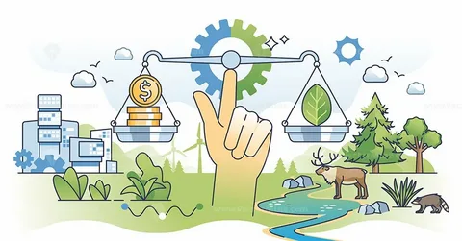
Экологическая грамотность и разумное природопользование
Презентацию подготовил:
Владимирский Максим

Slide 2
Что такое экологическая грамотность?
Экологическая грамотность — это знание о природе и ее законах. Она помогает понять, как наши действия влияют на окружающую среду. Важность экологической грамотности возрастает с ростом населения и потребления ресурсов. Обучение экологическим знаниям способствует формированию ответственного отношения к природе. Это основа для принятия правильных решений в повседневной жизни.

Slide 3
Что такое разумное природопользование?
Разумное природопользование — это использование природных ресурсов с минимальным вредом для окружающей среды. Оно предполагает бережное отношение к природе и эффективное использование ресурсов. Цель — обеспечить устойчивое развитие и сохранение природы для будущих поколений. Важными принципами являются экономия, переработка и повторное использование. Такой подход помогает снизить негативное воздействие на экологию.
Принципы разумного природопользования
Соблюдение баланса между потреблением и возобновлением
Использование природных ресурсов в пределах их естественного восстановления
Минимизация воздействия на окружающую среду
Применение экологически чистых технологий, сокращение выбросов, отходов и сбросов, а также проведение природоохранных мероприятий
Сохранение биоразнообразия
Защита исчезающих видов, создание охраняемых территорий

Slide 4
Основные экологические проблемы
Современный мир сталкивается с множеством экологических проблем, таких как загрязнение воздуха и воды, вырубка лесов и утрата биоразнообразия. Эти проблемы возникают из-за нерационального использования ресурсов и загрязняющих выбросов. Они негативно влияют на здоровье людей и состояние природы. Решение этих проблем требует совместных усилий и изменения привычек. Важно понимать причины и последствия экологических кризисов.

Slide 5
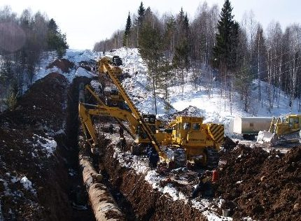
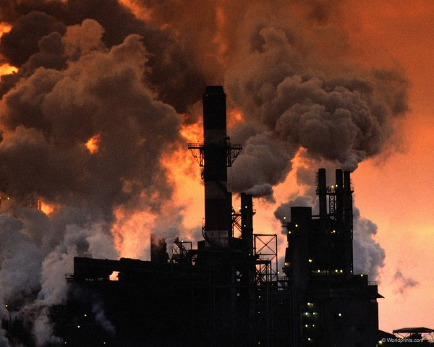
Нерациональное природопользование ведет к истощению (и даже исчезновению) природных ресурсов, загрязнению окружающей среды, нарушению экологического равновесия природных систем, то есть к экологическому кризису или катастрофе.

Slide 6
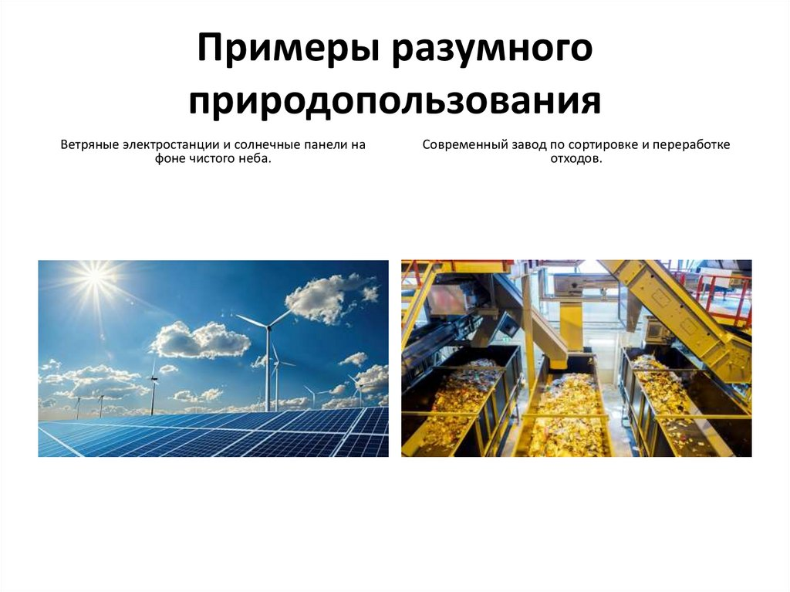

Slide 7
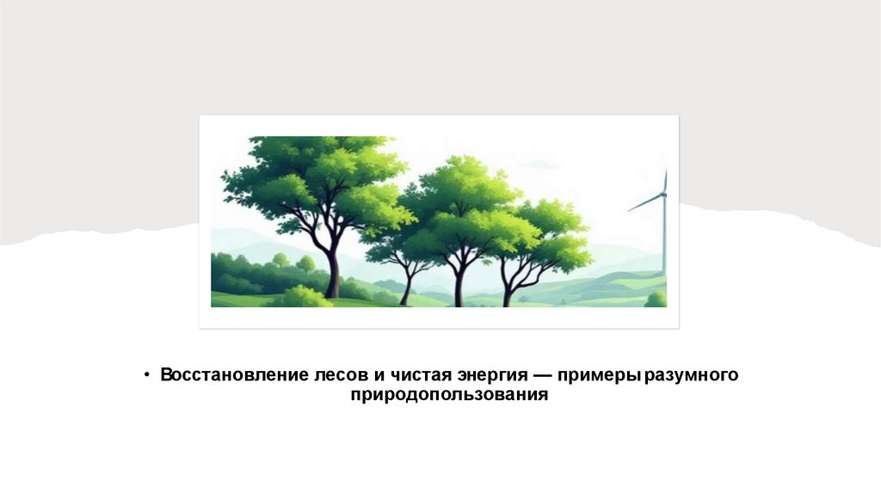

Slide 8
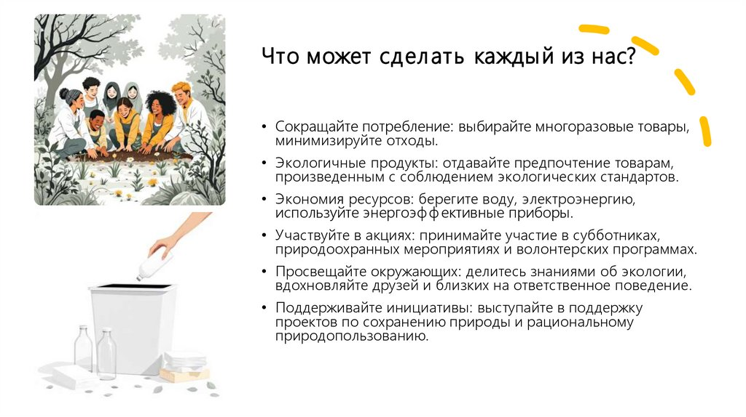
…

Slide 9
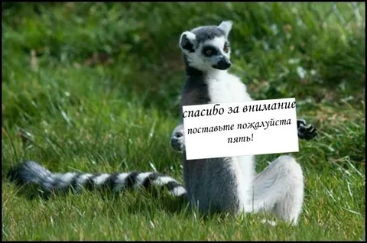
ю

